Slide 1
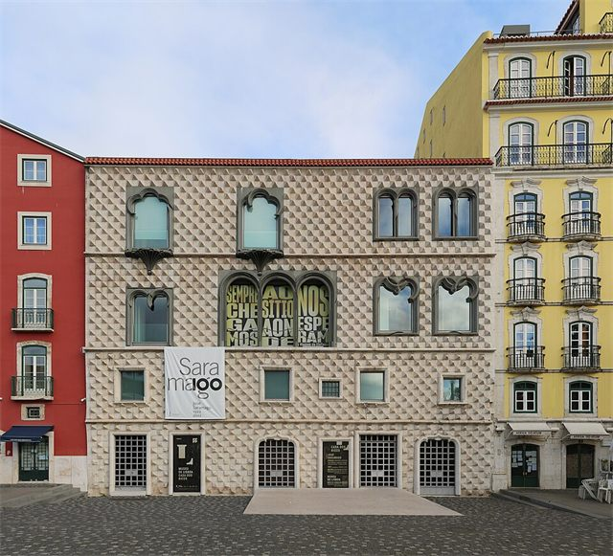
PORTUGUÊS, 3.º ANO, MÓDULO 9, LIÇÃO M9-F07, UNIDADE 2
EPI
7
Três anos numa resposta
O último teste junta o Memorial a tudo o que leste desde o 1.º ano. Vais escolher as pontes antes de elas te escolherem a ti.
Casa dos Bicos, Lisboa, sede da Fundação José Saramago (fotografia de Ingo Mehling, 2022). CC BY-SA 4.0
lê, faz, leva
Lição M9-F07, Três anos numa resposta
1

Slide 2
ABRIR, CINCO MINUTOS
EPI
De quem é uma obra: de quem a manda fazer ou de quem a faz?
Lição M9-F07, Três anos numa resposta
2

Slide 3
O ESSENCIAL
EPI
Três coisas a fixar
1
O último teste junta o Memorial do Convento a um tema de um módulo dos três anos e à gramática, e esta lição prepara-o.
2
Escolhes duas pontes entre o romance e outras obras: o povo como protagonista, poder e crítica social, amor que desafia a ordem, sonho e realidade, a história contada de outra maneira.
3
Ficas com um exemplo teu para cada conteúdo de gramática e com um comentário treinado de 150 a 200 palavras sobre quem faz a história e quem fica com o nome.
Lição M9-F07, Três anos numa resposta
3

Slide 4
VER, E COMPLETAR NO CADERNO
EPI
Completa no caderno
TEMA | NO MEMORIAL | NOUTRA OBRA (MÓDULO)
O povo como protagonista
Poder e crítica social
Amor que desafia a ordem
Sonho e realidade
A história contada de outra maneira
Lição M9-F07, Três anos numa resposta
4

Slide 5

AGORA NO TELEMÓVEL, QUINZE MINUTOS
EPI
Abre a lição no telemóvel
1
Lê e responde aos cartões, um de cada vez
2
No fim, o cartão extra: «Quem fala aqui?»
3
O percurso marca a lição como feita
pedrohfernandes-klk.github.io/​pt/​m9/​licao-m9-f07/​
Lição M9-F07, Três anos numa resposta
5

Slide 6
PAUSA: CARTÕES NO TELEMÓVEL
EPI
Três minutos, com placar
1
Na lição, toca em «Sala» e escreve o código do ecrã e uma alcunha
2
Faz os cartões que o ecrã indica
3
Quando acabares, olha para o placar
pedrohfernandes-klk.github.io/​pt/​m9/​licao-m9-f07/​
Lição M9-F07, Três anos numa resposta
6

Slide 7
SÍNTESE
EPI
Para fixar
1
Os itens percorreram as cinco pontes do quadro: povo, poder, amor, sonho e história, do Memorial a Fernão Lopes, Vieira, Amor de Perdição, Pessoa e Os Lusíadas.
2
Na gramática, reconheceste o discurso indireto em «Blimunda disse que via o que estava dentro»: o narrador conta com «que» e muda os tempos.
3
O comentário treinado parte da frase «quem faz a história não é quem fica com o nome»: os trabalhadores fazem, D. João V fica com o nome, e a literatura devolve os nomes.
Lição M9-F07, Três anos numa resposta
7

Slide 8
A PALAVRA DO MÓDULO, «MEMÓRIA»
EPI
A quem é que o teu trabalho deste módulo deu memória?
Lição M9-F07, Três anos numa resposta
8

Slide 9

ATÉ À PRÓXIMA AULA
EPI
No telemóvel ou no PC da escola
1
Termina o baralho da lição M9-F07 e o cartão extra
2
Faz o desafio da unidade 2
3
Antes de sair: foto do caderno para o portefólio
pedrohfernandes-klk.github.io/​pt/​m9/​
Lição M9-F07, Três anos numa resposta
9

